Slide 1
计算机网络
课程编号：1500620002
主讲教师：姚俊梅

Slide 2
简介
姓 名: 姚俊梅
单 位: 计算机与软件学院，物联网研究中心
学 位: 博士
职 称: 助理教授
办公地点: 南区计软楼1026
Email: yaojunmei@szu.edu.cn
研究方向：
无线网络性能优化、移动计算、物联网关键技术等方向。

Slide 3
课程信息
Lecture schedule
1-18星期二 1-2节
致理楼L1-401
Lab
1-18周 星期四 3-4节
南区计算机大楼322

Slide 4
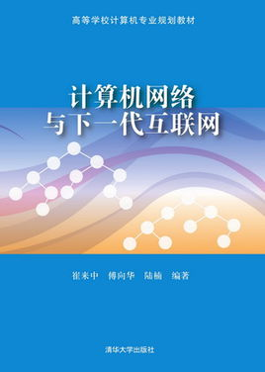
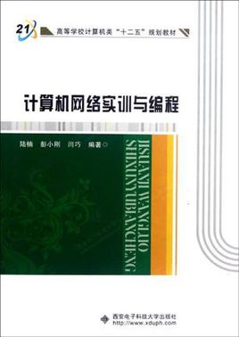
课本
崔来中、傅向华、陆楠
计算机网络与下一代互联网
清华大学出版社，2015年
陆楠等
计算机网络实训与编程
西安电子科技大学出版社，2012年

Slide 5
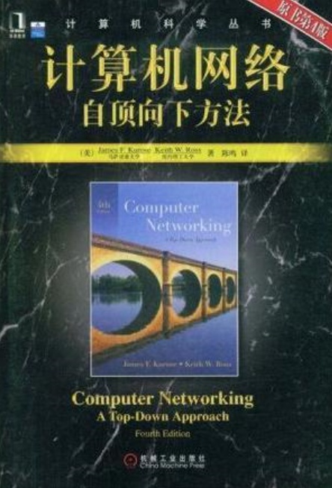
Computer Networking: A Top-Down Approach (7th Edition)
By James Kurose (Author),‎ Keith Ross (Author)
机械工业出版社，2018年

Slide 6
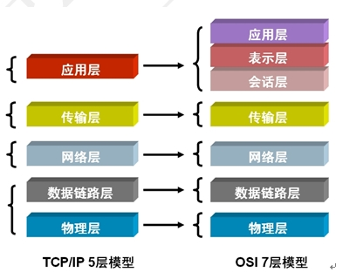
Notes:
Open Systems Interconnection model (OSI)
1970，International Organization for Standardization (ISO)
应用层：和传输的应用相关，规定传输的格式
传输层：保证端到端的传输，主机上多个应用，如何找到传输的应用
网络层：保证点到点的传输，多点组层网络，如何找到传输的节点（主机）
数据链路层：选取传输速率，选取信道
物理层：信号以何种方式传输
微信为例

Slide 7
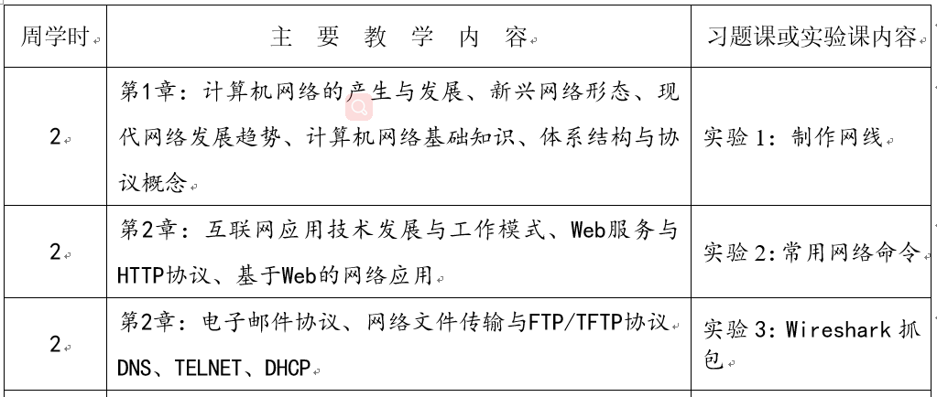

Slide 8
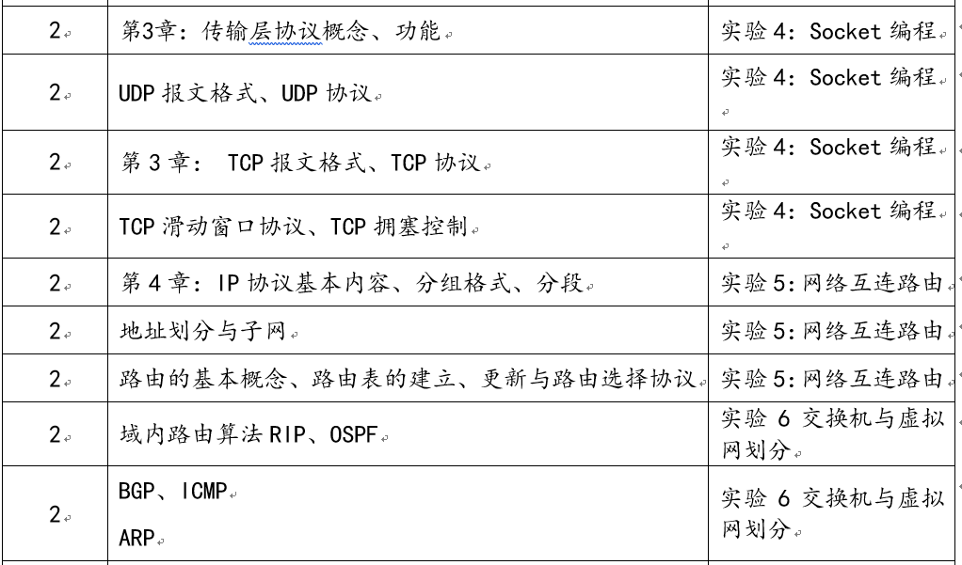

Slide 9
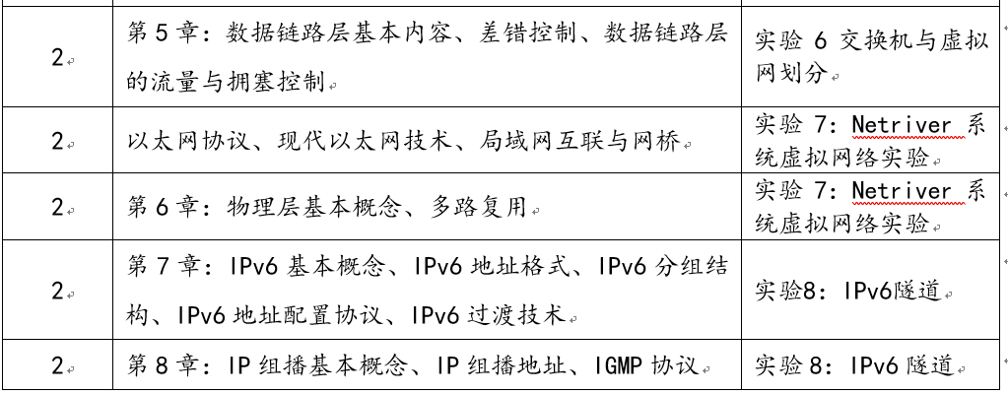

Slide 10
UOOC
线下自学视频和测验平台
根据平台逐步开放的视频自行安排时间观看视频（建议课后看完，作为复习）
可在讨论区提问
每章节结束后测验
期末线上考试测验

Slide 11
考核方式
实验报告及平时作业 ：20%
MOOC成绩：20%
观看视频进度50%
章节测验20%
期末在线考试30%
期末考试：60%
以课堂讲授的知识为主

